Slide 1
В составе Великого Новгорода (1136 – 1478 гг.)

Slide 2
В 1136г. Новгород вышел из-под власти Киева, отделился от Древней Руси. Ижорское Плато, приневская низменность и волховские земли вошли в состав новгородских владений.

Slide 3
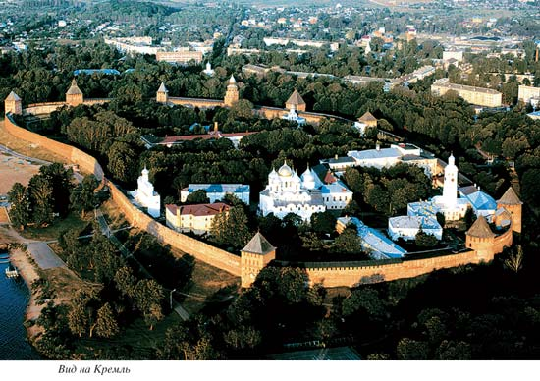
Жившие к северу и юго-западу от Невы частично
подчинялись Новгороду и приняли православие. Однако
некоторые из них сохраняли независимость и
языческую веру.

Slide 4
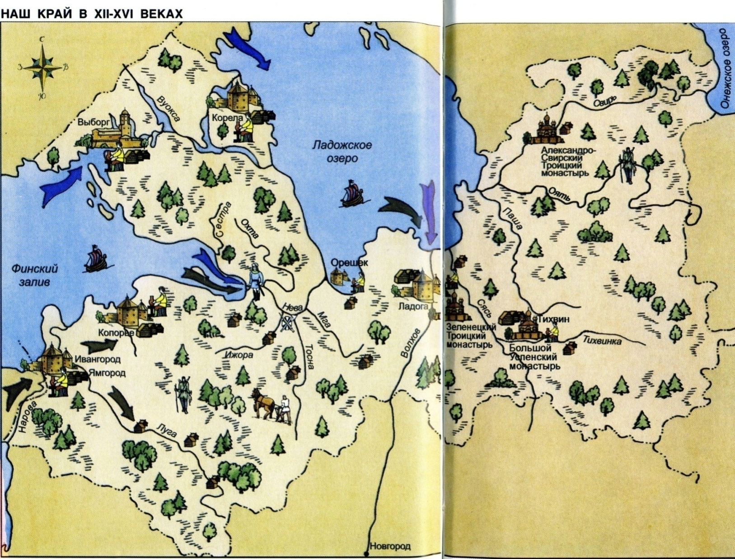
Наш край в XII – XVI веках
Водская пятина Новгорода

Slide 5
Грозное средневековье
Задание:
Прочитайте текст, письменно
ответьте на вопросы:
Справедливо или нет утверждение: новгородцы лишь защищались от нападений?
Какие крепости были основаны на территории современной Ленинградской области?
Какие крепости были основаны на р. Неве?
Когда начали заселяться невские берега?

Slide 6
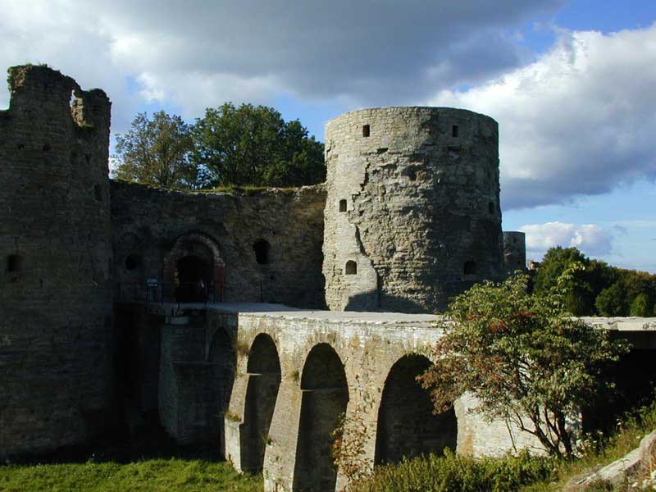
Грозное средневековье
1142г. В Финском заливе шведская флотилия напала на новгородские купеческие корабли.
1164г. шведы осадили Ладогу.
1187г. новгородцы и корелы напали на шведский город Сигтуну.
1198г. новгородцы напали на шведские владения в Финляндии.
1240г. на р.Неве состоялась битва между шведами и новгородцами – Невская битва.
1241г. новгородские дружинники под руководством Александра Невского изгнали немецких рыцарей с территории Водской пятины, захватили крепость Копорье.

Slide 7
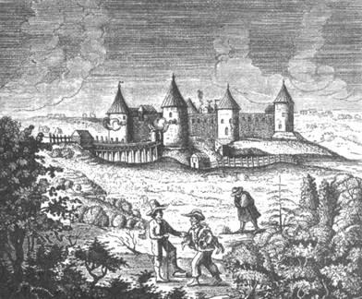
Крепость Копорье
Крепость Копорье была основана литовцами в 1240 году.
Александр Невский, отняв край от литовцев, разорил крепость. Но вскоре ее снова восстановили новгородцы, как защиту от шведов, немцев и литовцев. В 1703 году ее взял у шведов Шереметев.

Slide 8
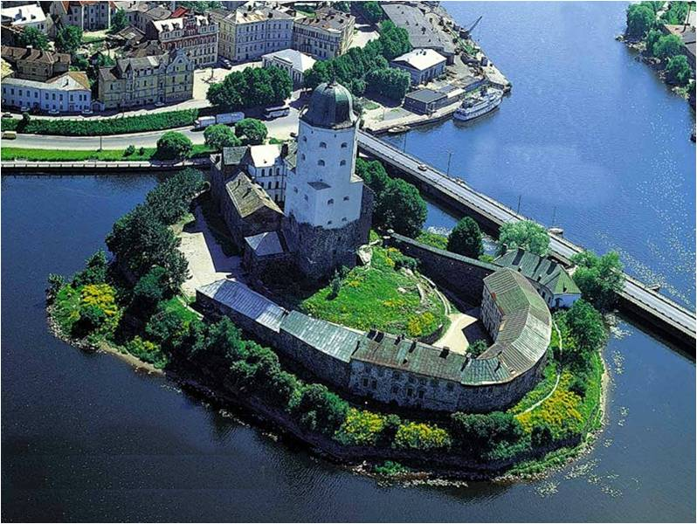
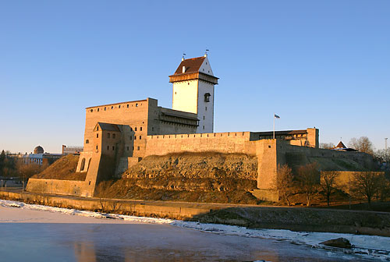
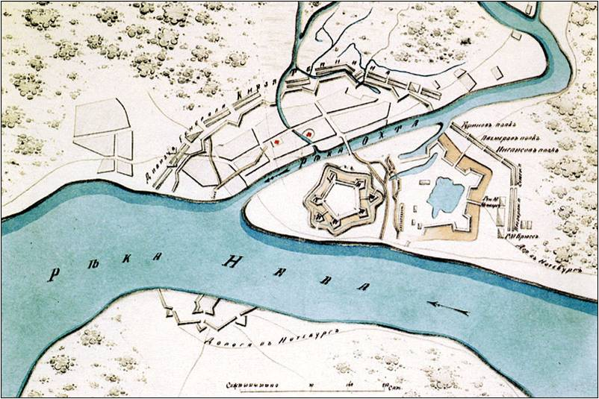
Грозное средневековье 1256г. датчане основали крепость Нарва. 1256г. дружина Александра Невского совершила поход из Копорья по льду Финского залива и разгромила шведов в районе современного Сестрорецка. 1293г. Шведы заложили крепость Выборг – «священное укрепление». 1295г. новгородцы и корелы основали крепость Корела. 1300г. Шведы в устье Охты построили крепость Ландскрона – «корона земли», которую через год захватили и уничтожили новгородцы.

Slide 9
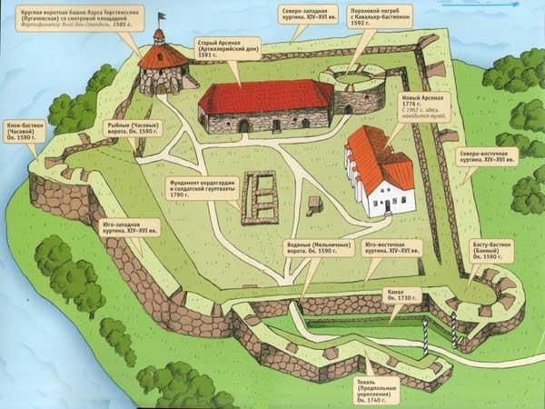
КОРЕЛА

Slide 11
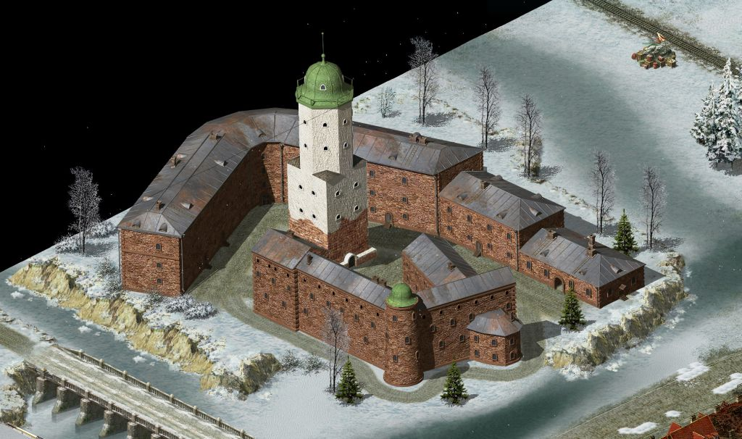
ВЫБОРГ

Slide 12
В 1293 году во время одного из крестовых походов в землю, населённую карелами, по решению регента шведского короляТоргильса Кнутссона на Замковом острове основан мощный замок, получивший название Выборг. Он стал надёжным форпостом распространения шведского влияния на земли Карельского перешейка, оставаясь неприступным до 1710 года.

Slide 13
ЛАНДСКРОНА

Slide 14
Ландскрона («Венец Земли») — крепость, построена при содействии европейских специалистов, дерево-земляная, основанная шведами в устье реки Охты в 1300 году. В 1301 году, спустя год, она была взята новгородцами во главе с сыном Александра Невского князем Андреем Городецким, после чего крепость была разрушена. В те времена прокормить гарнизон крепости было весьма трудно, т.к. невские берега были еще мало обжиты.

Slide 15
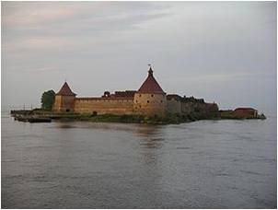
Грозное средневековье
1323г. новгородцы
основали крепость
Орешек в истоке р. Невы.
1338г. ливонские рыцари
напали на Копорье.
1348г. шведы напали на крепость Орешек и разорили ее.
1384г. новгородцы основали крепость Ямгород.
1395г. шведы напали на Ямгород.
1448г. Ливонские рыцари напали на
Ямгород.

Slide 16
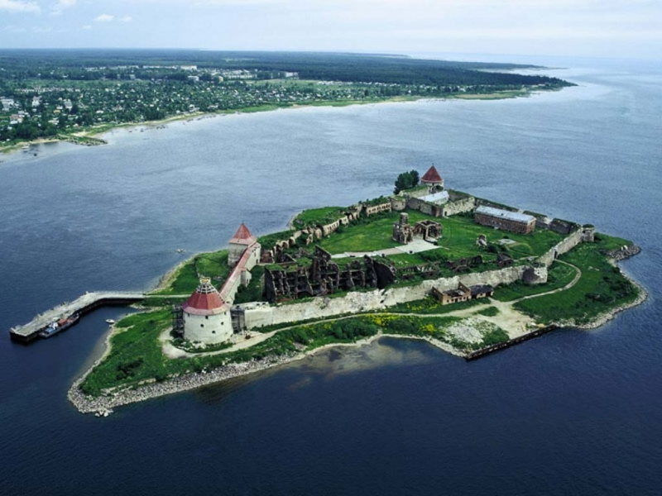
Крепость Орешек

Slide 17
Крепость Орешек получила свое имя от названия Орехового острова, на котором она была основана в 1323 году князем Юрием Даниловичем, внуком Александра Невского. В том же году на острове был заключен первый договор новгородцев со шведами — Ореховский мир. Крепость воздвигнута для зациты новгородских земель от шведских посягательств. С момента основания крепости Орешек началось заселение берегов Невы. И к концу XVв. На берегах Невы от истока до устья располагалось 85 деревень, в которых жили русские,
ижоряне, вожане.

Slide 18
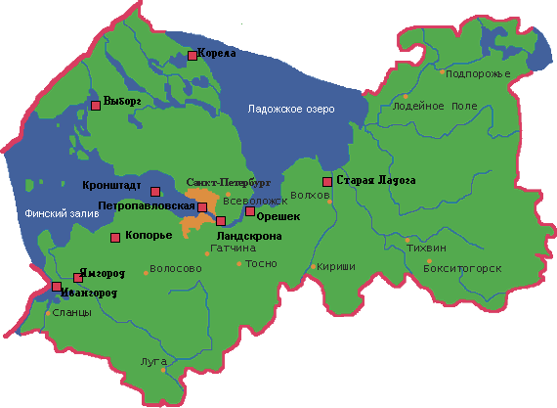
Проверяем себя Справедливо или нет утверждение: новгородцы лишь защищались от нападений? Какие крепости были основаны на территории современной Ленинградской области? Какие крепости были основаны на р. Неве? Когда начали заселяться невские берега?

Slide 19
Невская битва

Slide 20
Невская битва
По своим масштабам это сражение было одним из многих типичных для того времени столкновений. Но запомнилось оно потому, что именно в этом 1240г. Под натиском полчищ Батыя пал Киев. Русь потеряла независимость, наступил период монгольского ига.
Победа над шведами имела огромное значение. Она показала, что новгородцы способны отстоять и укрепить свои северо-западные рубежи даже в тяжелейших условиях.
Князя Александра Ярославича прозвали Невским. Позже, в XVIв., он был объявлен покровителем всей земли Русской и прежде всего невских земель.

Slide 21
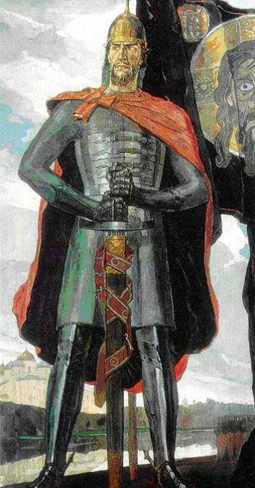
Покровитель нашего края святой Александр Невский

Slide 22
«…Статен и крепок телом,
Честен и быстр умом-
Князь Александр Ярославич
Встал за власти кормом.
Взошел на престол некрепкий,
Встал рыцарскою ногой.
Поклялся прогнать супостатов,
И Родине дать покой…»
Отрывок из стихотворения «Александр Невский»
Владимир Феникс

Slide 23
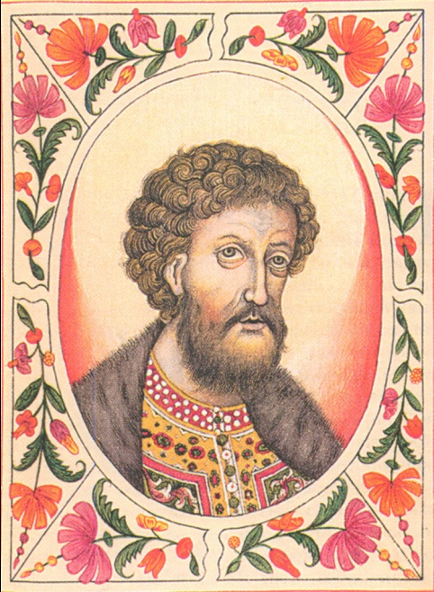
По страницам жизни Александра Ярославича…
Внук Всеволода
Большое Гнездо
Сын князя Ярослава
Всеволодовича

Slide 24
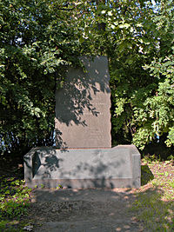
После Невской битвы новгородцы, всегда ревнивые к своим вольностям, в том же году успели рассориться с Александром, и он удалился к отцу, который дал ему на княжество Переяславль-Залесский. Между тем на Новгород надвигались ливонские немцы. Рыцари осадили Псков и вскоре взяли его, воспользовавшись предательством среди осаждённых. Новгородцы обратились к Ярославу за князем; он дал им второго своего сына — Андрея. Это не удовлетворило их. Они отправили второе посольство просить Александра. В 1241 году Александр явился в Новгород и очистил его область от врагов, а в следующем году вместе с Андреем выдвинулся на помощь Пскову. Освободив город, Александр направился в Чудскую землю, во владения ордена.
Памятный камень на берегу

Slide 25
Александр и Орда
Успешные военные действия Александра Невского надолго обеспечили безопасность западных границ Руси, но на востоке русским князьям пришлось склонить голову перед гораздо более сильным врагом - монголо-татарами . После 30 сентября 1246, кончины Ярослава Всеволодовича Александр получил в управление опустошенную южную Русь и Киев.
Приблизительно в это время в 1249г., римский папа Иннокентий IV направил к Александру Невскому посольство с предложением принять католичество, якобы в обмен на свою помощь в совместной борьбе против монголов. Это предложение было отвергнуто Александром в самой категоричной форме.

Slide 26
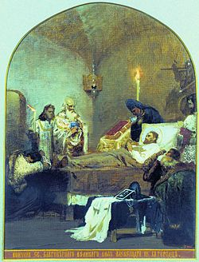
Смерть Александра Невского
В 1262 году во Владимире, Суздале, Ростове, Переяславле, Ярославле и других городах были перебиты татарские откупщики дани, а сарайский хан Берке потребовал произвести военный набор среди жителей Руси, поскольку возникла угроза его владениям со стороны иранского правителя Хулагу. Александр Невский отправился в Орду, чтобы попытаться отговорить хана от этого требования. Там Александр заболел. Уже будучи больным, он выехал на Русь.
Он 14 ноября 1263 скончался в Городце (есть 2 версии — в Городце волжском или в Городце Мещерском). Митрополит Кирилл возвестил народу во Владимире о его смерти словами: «Чада моя милая, разумейте, яко зайдет солнце Русской земли», и все с плачем воскликнули: «уже погибаем».

Slide 27
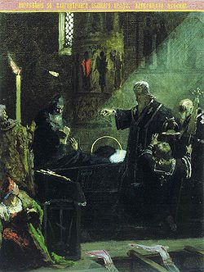
Александр сделался любимым князем духовенства. В дошедшем до нас летописном сказании о подвигах его говорится, что он «Богом рожден». Побеждая везде, он никем не был побеждён. Рыцарь, пришедший с запада посмотреть Невского, рассказывал, что он прошёл много стран и народов, но нигде не видал такого «ни в царях царя, ни в князьях князя». Такой же отзыв будто бы дал о нём и сам хан татарский, а женщины татарские его именем пугали детей.
Изначально похоронен Александр Невский в Рождественском монастыре во Владимире. В 1724 году по приказу Петра I мощи Александра Невского торжественно перенесены в Александро-Невский монастырь
Похороны Александра Невского

Slide 28
Свято-Троицкий собор в Лавре
В 1724 Петр I основал в Петербурге монастырь в честь своего великого соотечественника (ныне Александро-Невская лавра) и повелел перевезти туда останки князя. Он же постановил отмечать память Александра Невского 30 августа в день заключения победоносного Ништадского мира со Швецией.

Slide 29
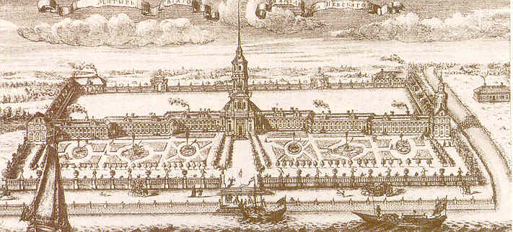
Александро-Невский монастырь
Гравюра А.Ф.Зубова 1717 г.

Slide 30
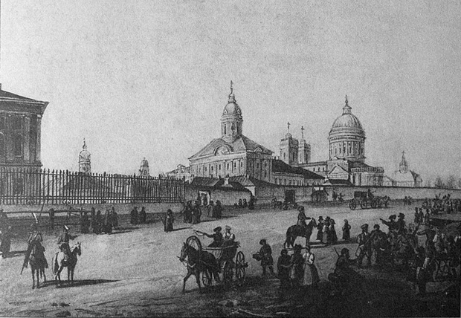
Александро-Невский монастырь
Литография К.П.Беггрова

Slide 31
Во время Великой Отечественной войны в 1942 был учрежден советский орден Александра Невского, которым награждались командиры от взводов до дивизий включительно, проявившие личную отвагу и обеспечившие успешные действия своих частей.
В 1725 императрица Екатерина I учредила орден Александра Невского - одну из высших наград России, существовавших до 1917

Slide 32
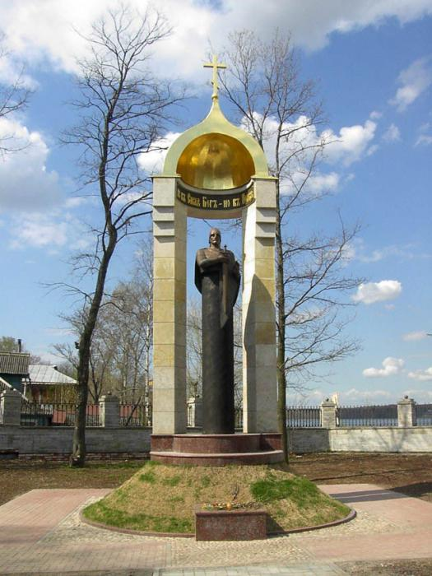
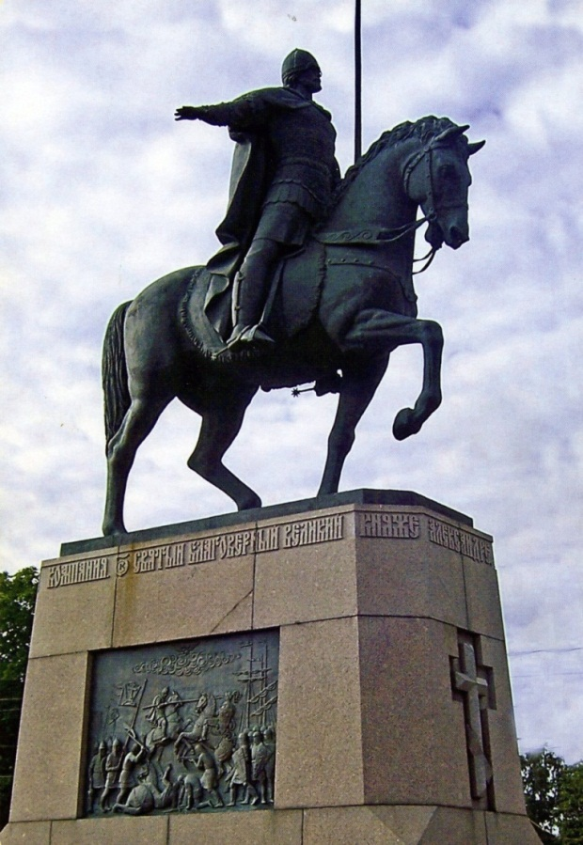
Храм Александра Невского в Усть-Ижоре на предполагаемом месте Невской битвы. Перед храмом памятник Александру Невскому.
Памятник Александру Невскому
на площади Александра Невского

Slide 33
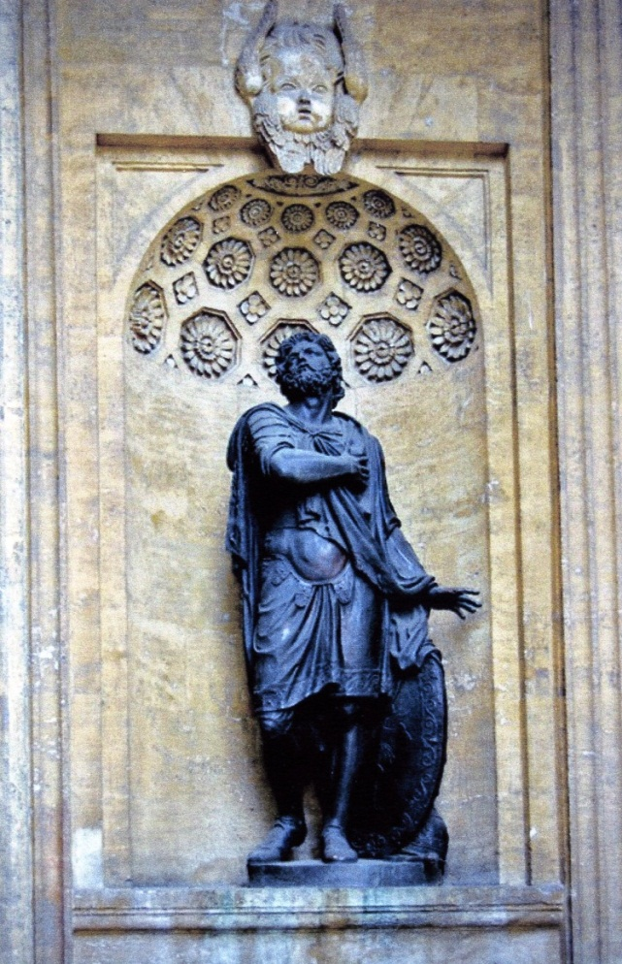
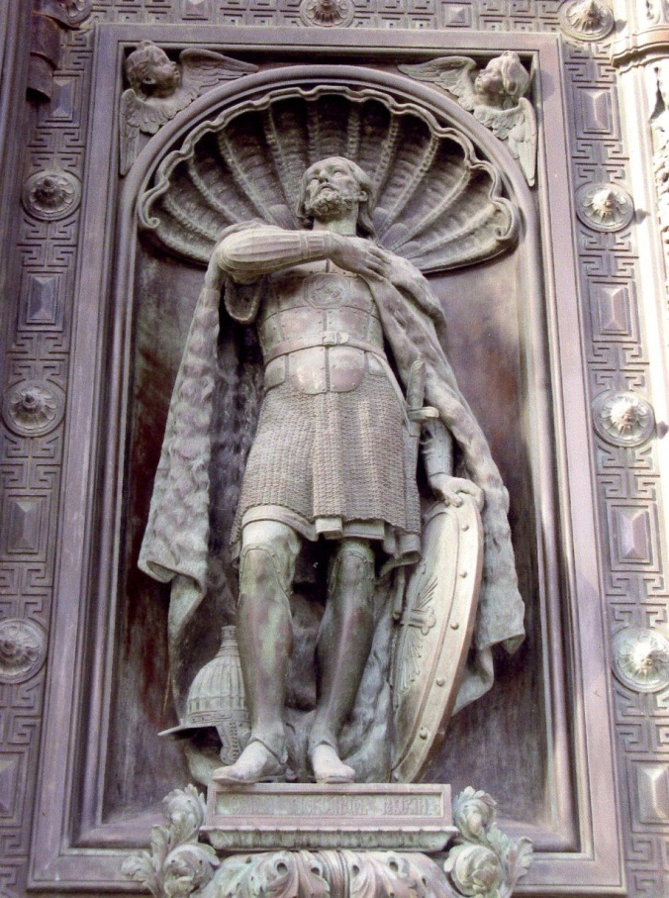
Исаакиевский собор Казанский собор

Slide 34
Блиц-турнир А что же вы уяснили об Александре Невском?

Slide 35
1. Год рождения Александра Ярославича?
1221г.
2. Битва, после которой Александр получил своё прозвище?
Невская.
3. Дата и место Ледового побоища?
5.04.1242г.,Чудское озеро.
4. Как звали старшего сына Александра?
Василий.
5. Год смерти Александра Ярославича?
1263г.
6. Как назвал Александра после его смерти митрополит Кирилл?
«Солнце земли Русской»

